Slide 1
Выпускная Квалификационная Работа
в формате стартапа
Экономическое обоснование разработки цифровой платформы расчета стоимости эксплуатации подъемно-транспортного оборудования «PROCRAN»
Краснодарский филиал Российского Экономического Университета
им. Г. В. Плеханова
Выполнила:
Студентка 4 курса
группы 21-ФЭМТо-1Э
Ахмедова Фатима Абдулаевна
Кафедра экономики и цифровых технологий
Научный руководитель
к.э.н., доц., Приходько Карина Согомоновна

Slide 2
Цель
На базе унифицированных исходных данных, обрабатываемых по стандартизированным алгоритмам, получают унифицированное техническое задание, технико-коммерческое предложение, габаритный чертеж и договор для заключения.
Задачи
Анализ рынка и конкурентов
2. Формирование этапов бизнес-плана и стратегии маркетинга и масштабирования проекта
3. Работа со структурой фирмы для внедрения стартапа
4. Экономическое обоснование идеи
5. Адаптация идеи на рынке и в отрасли
Практическая значимость
Оптимизация производственного процесса, прямо влияющая на эффективность всего производства и финансового результата.
Актуальность
Обусловлена необходимостью в отрасли и активным развитием рынка.
ProCran
Потребность рынка заключается в разработке эффективного решения для увеличения скорости обработки ТЗ.

Slide 3
Пользовательские функции цифровой
платформы:
1. Создание личного кабинета
2. Создание запроса на производство
3. Формирование унифицированного тз
4. Автоматический расчёт стоимости
5. Генерация чертежа
6. Формирование правил и условий эксплуатации
7. Создание графика обслуживания
8. Учёт технических характеристик
Конкурентные преимущества данного стартап-проекта:
1. Уникальность продукта
2. Унификация
3. Адаптивность
4. Автоматизация
5. Экономия на оплату труда
6. Скорость обработки
7. Комбинирование функций
Государственные программы:
1.«Информационная инфраструктура»
2.«Цифровые технологии»
3.С 2025 года реализуется национальный проект «Экономика данных и цифровая трансформация государства».

Slide 4
Целевая Аудитория:
1.Стейкхолдер ООО «ПТО МАШИН-СИСТЕМС»
2.Производственные организации, которые практикуют проектирование оборудования и определение его стоимости, характеристик и др.
Продвижение:
1.B2b-каналы
2.Участие в отраслевых выставках
3.Прямые продажи
4.Партнёрства с производителями оборудования.
Предприятие будет получать выгоду от использования цифровой платформы по следующим направлениям:
1. Увеличение количества продаж
2. Сокращение затрат на трудовые и прочие ресурсы в производстве.
3. Уменьшение длительности производства продукта на 12%.
4. Продажа алгоритма работы цифровой платформы.
5. Возможность внедрения в цифровую платформу логистических распределительных центров, как средство формирования этапов логистики и другое развитие.

Slide 5
Обработка технического задания:
Поступление запроса
Анализ запроса
Передача запроса конструктору
Согласование проектного решения с руководителем
Проработка технических решений. Калькуляция
ТЕХНИКО-КОММЕРЧЕСКОЕ ПРЕДЛОЖЕНИЕ
Согласование с техническими руководителями, коммерческим директором, утверждение с руководителем
Отправка Заказчику
Согласование ТКП с заказчиком
Оформление договора
Формирование приказа о запуске в производство и включение в план производства.
Длительность – 3 дня.
Трудовые ресурсы 3 чел.
Рабочий день – 8 ч.
Итог - 72 чел.ч.
Время на обработку запроса и технического задания от заказчика сокращается до 0 при внедрении проектного решения.
Всего на производство оборудования в среднем тратится 3 месяца
(3*25*8=600 ч.)
Доля этого времени на обработку запроса составляет:
72/600=0,12 или 12%

Slide 6
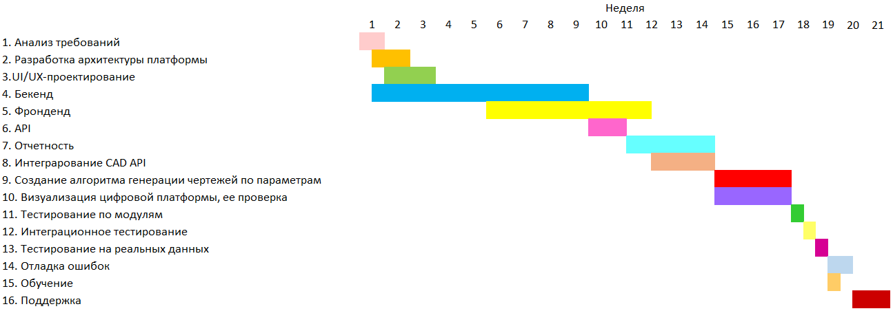
ЭТАПЫ РЕАЛИЗАЦИИ ПРОЕКТА
Этап 1. Анализ и проектирование
Этап 2. Разработка платформы
Этап 3. Внедрение модуля автоматической генерации чертежей
Этап 4. Тестирование
Этап 5. Внедрение и поддержка
Общий срок выполнения работ: 21 неделю.
Даты реализации: 30 июня 2025 г. –24 ноября 2025 г.
Затраты: 1 млн. 550 тыс. рублей.

Slide 7
Экономический эффект представляет собой совокупность эффектов от каждого мероприятия:
1) сокращение себестоимости продаж от оптимизации производства на 5%
2) сокращение себестоимости продаж на 800 тыс. руб. в связи с экономией на заработной плате одного производственного рабочего
3) увеличение выручки на 8% после проведения маркетинговых исследований и мероприятий
4) прирост выручки на 10% от реализации стартап-проекта
Денежный поток, тыс. руб | 2026 | 2027 | 2028 | 2029 | 2030
 | 1427,54 | 3220,29 | 3829,32 | 4500,05 | 2790,06
Ставка дисконтирования: 35%
Итоговый экономический эффект составляет:
18450+(138864*0,05)+800=(180327*0,08)+(180327* 0,1)–1550,5= 57101,56тыс. руб.
То есть прогнозное значение чистой прибыли после реализации всех предложений составит 57,1 млн. руб.
NPV — 4807,24 тыс. руб.
PI — 4,1004
IRR — 143,9%
ROI — 183,38 %
DPP — 1 год 101 день
PP — 1 год 14 дней

Slide 8
Риски проекта:
Финансовые
Технологические и технические
Временны́е
Конкурентные
Отсутствия необходимых материалов или специалистов
Вредоносного ПО
Неэффективность и ошибки
Устаревание технологий и др.
Пути масштабирования и развития:
Внедрение распределения логистических центров, как средство для формирования этапов логистики.
2. Внедрение BIM-технологий для построения цифровой модели оборудования.
3. Внедрение искусственного интеллекта.

Slide 9
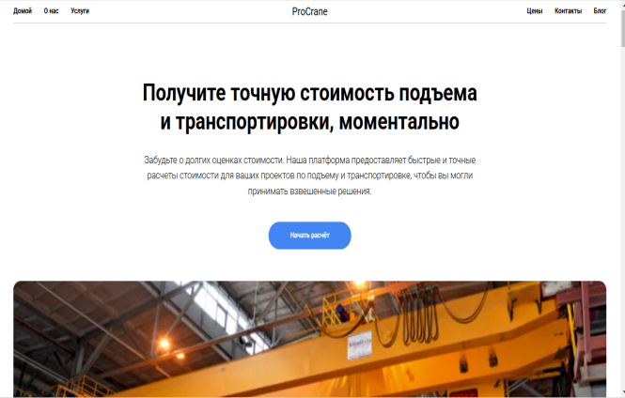
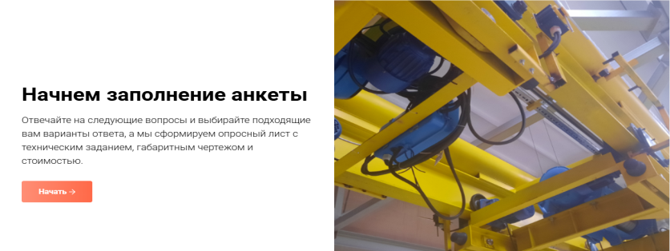
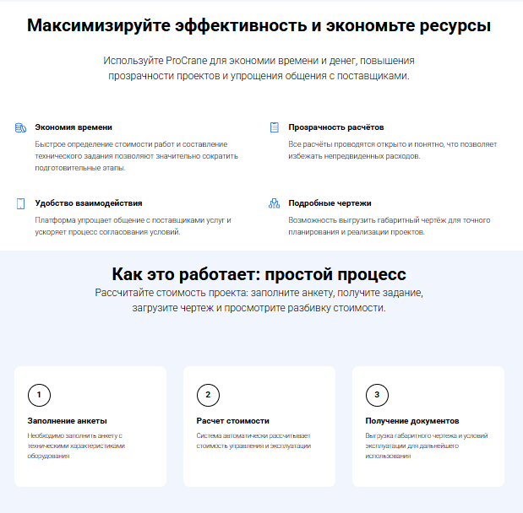
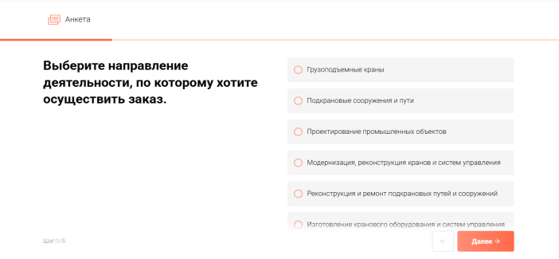
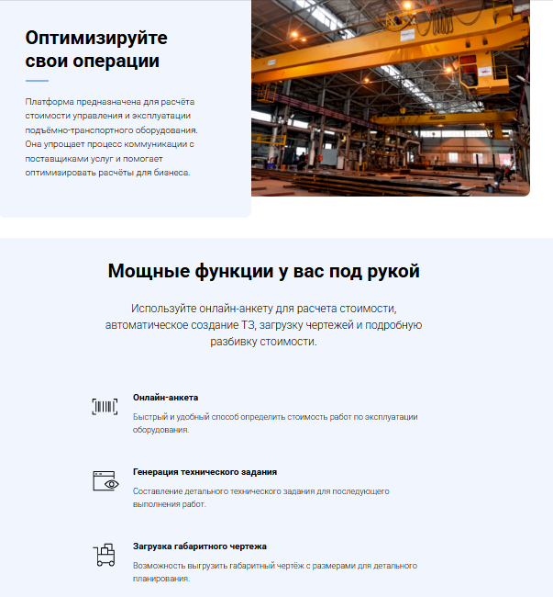
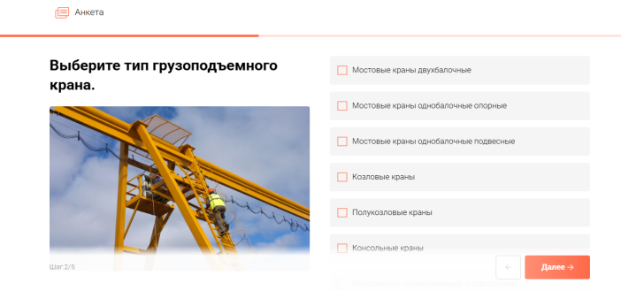

Slide 10
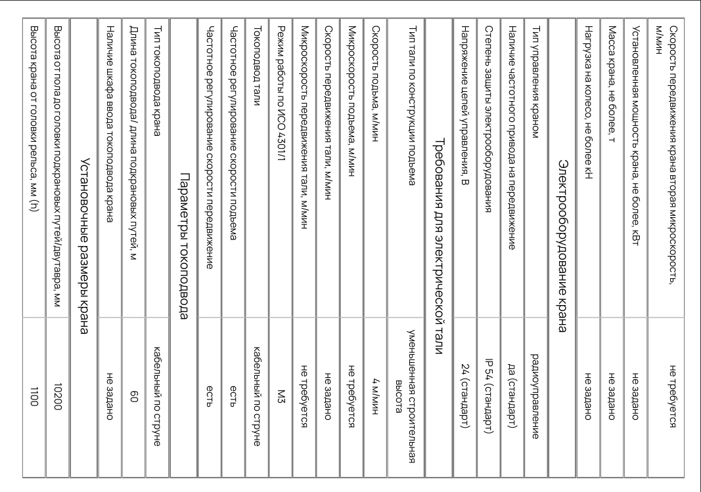
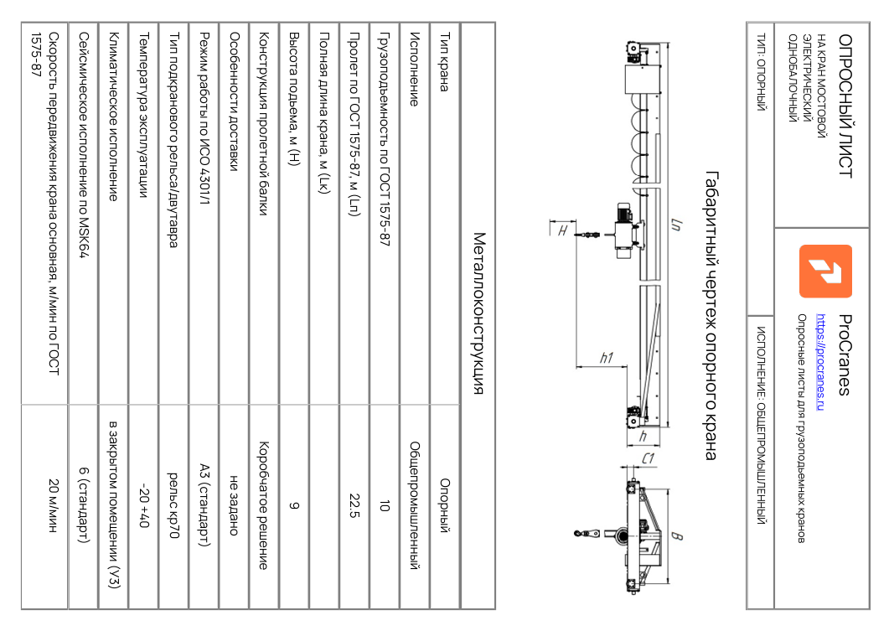
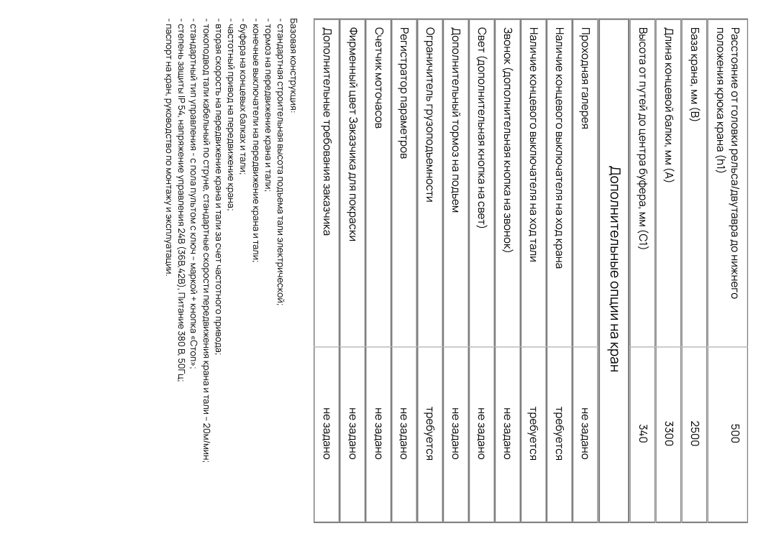

Slide 11
Спасибо за внимание!

